Slide 1
Периферийные устройства ПК

Slide 2
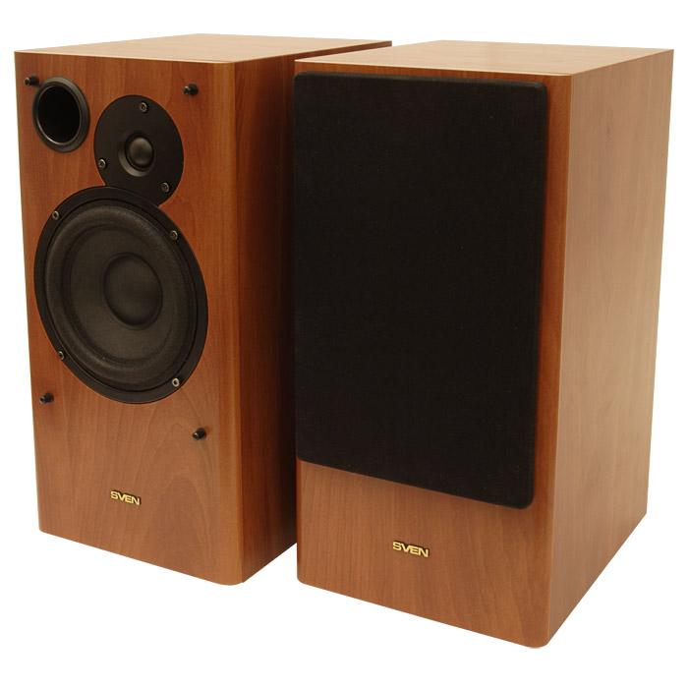
Звуковые колонки
От обычных акустических колонок, колонки для компьютера мало чем отличаются, разве что занимают меньше места и имеют совместимость со звуковой картой компьютера, в линейный вход которой и подключаются.

Slide 3
Звуковые колонки
Компьютерные колонки, как правило, не предназначаются для воспроизведения высококачественного звука,
они нужны для создания атмосферы в играх,
прослушивания мелодий во время работы как фон,
для воспроизведения аудиокниг.
Но если вы меломан, то, возможно, рациональнее будет купить хороший музыкальный центр, чем тратить большие деньги на хорошую звуковую карту и компьютерную акустику высшего класса, в большинстве случаев такой комплект обойдётся намного дороже.

Slide 4
Звуковые колонки
Любая акустика, в том числе и компьютерная,
бывает активной и пассивной.
В отличие от пассивных,
в активных колонках есть встроенный усилитель,
который позволяет добиться полноценного качественного и громкого звука от звуковой карты.

Slide 5
Параметры звуковых колонок ...
Формат. Акустические системы бывают разного формата: от 2.0 до 7.1. Формат 2.0 означает, что акустическая система состоит из двух колонок и предлагает двухканальный звук. Когда к двум колонкам добавляется сабвуфер (служащий для воспроизведения низких частот), то получается формат 2.1, или 3 канала.
Мощность (не путать с громкостью). Мощность колонок оценивается двумя способами. Первый называется Peak Music Power Output — он характеризует максимальное значение мощности, при котором акустическая система не получает механических повреждений. Второй, RMS, указывает, какую мощность может выдавать акустика, сохраняя при этом допустимый уровень искажений сигнала.
Вернуться в содержание

Slide 6
Параметры звуковых колонок ...
Чувствительность. Этот параметр измеряется в децибелах (дБ) и характеризует эффективность преобразования электрической энергии в звуковую. Именно чувствительность колонок определяет их громкость. Чем она выше, тем большее звуковое давление оказывает акустическая система в радиусе 1 метр. Средним показателем чувствительности считается 84—94 дБ.
Диапазон воспроизводимых частот. Человеческое ухо способно воспринимать частоты от 20 до 20 000 Гц, соответственно, чем шире этот диапазон у колонок, тем более насыщенный звук они могут воспроизводить.

Slide 7
Параметры звуковых колонок ...
Особенности конструкции. Важной характеристикой любых колонок является материал, из которого изготавливается их корпус.
Сегодня распространены корпуса из пластика, древесностружечных плит (ДСП) и древесноволокнистых плит средней плотности (MDF).
Пластиковые корпуса недорогие и легкие, а корпуса из ДСП и MDF обладают большим весом, но обеспечивают более качественный звук. Некоторые эксклюзивные модели колонок выполнены из дорогих пород дерева, такие системы стоят заметно дороже обычных.

